Slide 1
Cloud baze podataka na primeru Firebase Realtime Database baze podataka
Mentor: Prof. dr Aleksandar Stanimirović
Student: Đorđe Nikolić 1236

Slide 2
Sadržaj
Cloud baze podataka
Firebase baza podataka
Sigurnost Firebase baze podataka
Praćenje performanse Firebase baze podataka
Ograničenja Firebase baze podataka

Slide 3
Cloud baze podataka
Primarni modeli primene baze podataka u oblaku:
  Tradicionalna baza
  Baza podataka kao usluga(DBaaS)

Slide 4
Cloud baze podataka
Prednosti korišćenja cloud baze podataka:
Poboljšanu agilnost i inovativnost
Brže vreme do tržišta
Smanjenje rizika
Smanjenje troškova

Slide 5
Firebase baza podataka u realnom vremenu
NoSQL baza podataka
Svi klijenti dele jednu instancu baze
Sinhronizacija podataka među korisnicima je zasnovana na događajima
Mogućnost provera autentičnosti korisnika

Slide 6
Osobine
Prednosti:
Laka za korišćenje
Poseduje sigurnosna pravila
Ostaje u funkciji čak i bez internet konekcije
Nije potrebno konfigurisati server
Nedostaci:
Jedna je od retkih baza koje podatke čuvaju u JSON formatu
Ograničena mogućnost upita
Ograničena mogućnost indeksiranja
Ne poseduje mogućnost agregacije skupa podataka

Slide 7
Sigurnost Firebase baze podataka
Sigurnosna pravila omogućavaju kontrolu pristupa podacima u bazi podataka
Pravila su definisana odvojeno od logike aplikacije
Tri vrste pravila za primenu sigurnosti (read, write, validate)
Primenjuju se atomično

Slide 8
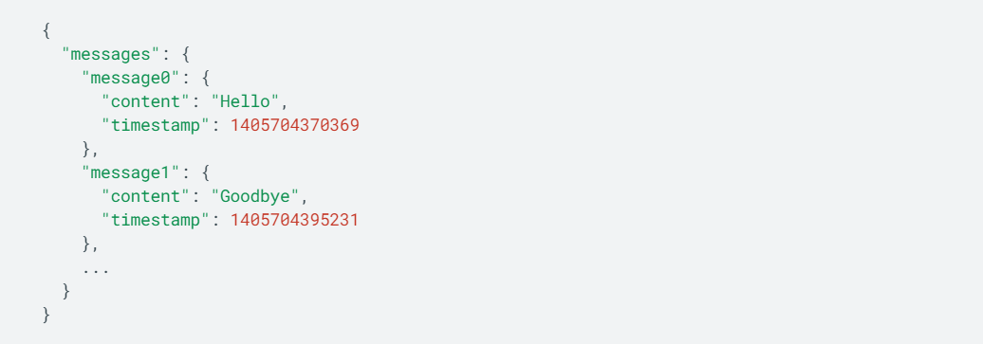
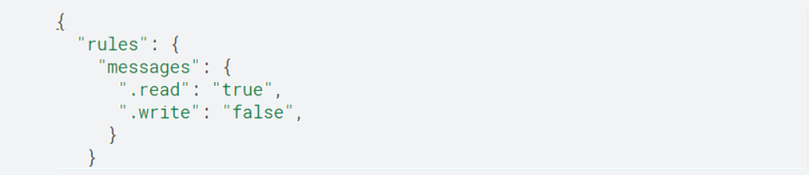
Sigurnosna pravila - struktuiranje

Slide 9
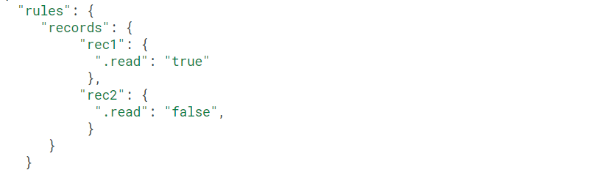
Filtriranje sigurnosnih pravila

Slide 10
Autentifikacija
Načini provere autentičnosti:
E-mail adresa i lozinka
Integracija federalnog dobavljača identiteta
Putem sms poruke
Integracija prilagođenog sistema
Anonimna autorizacija

Slide 11
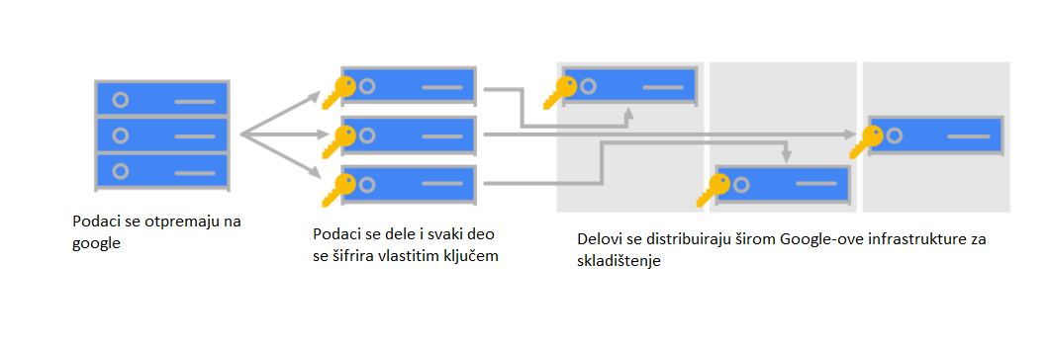
Šifriranje - šifriranje na sloju sistema za skladištenje

Slide 12
Praćenje performansi Firebase baze podataka
Alat za profajliranje
Izveštaj sadrži sledeće kategorije:
  Brzina
  Propusnost
  Neindeksirani upiti

Slide 13
Ograničenja Firebase baze podataka
Globalna ograničenja
Ograničenja vezana za same podatke
Ograničenja za čitanje iz baze podataka
Ograničenja za upis u bazu podataka

Slide 14
Hvala na pažnji!

